Slide 1


Apache Tez

Slide 2
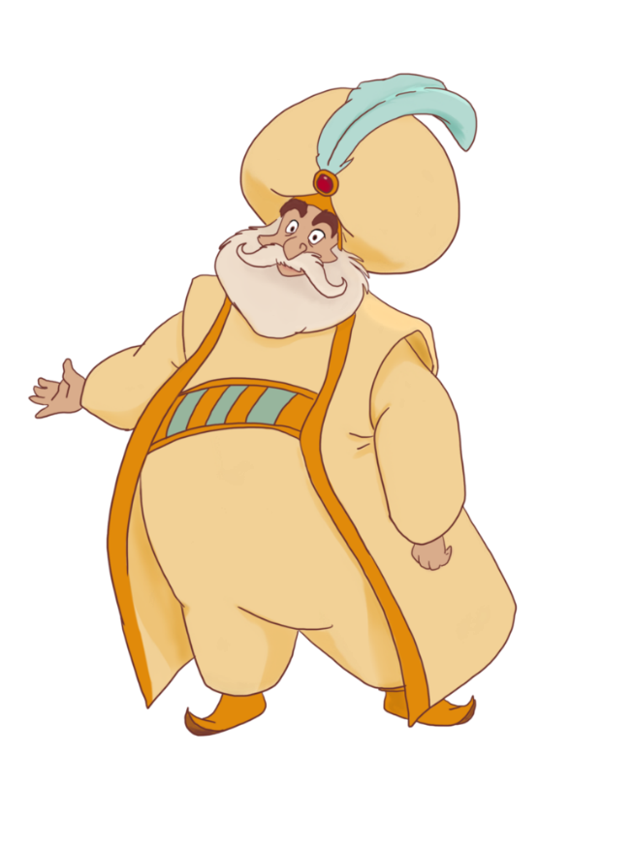
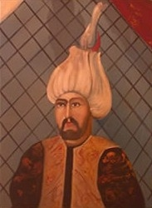
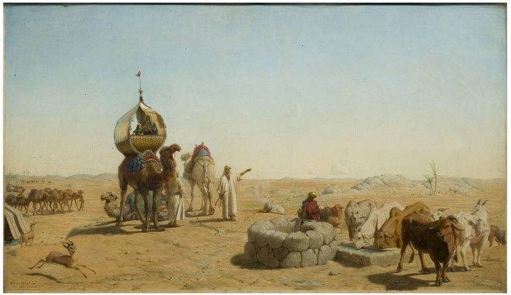
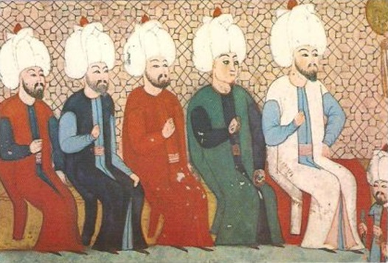
Akıllı Vezir
Eyaz: Rey’den gelip, Yemen’e gidiyormuş padişahım. Yükünde her şey olmakla birlikte fazlaca Rey kâseleri varmış, Yola çıkalı dört ay olmuş, burada bir kaç gün dinlenip, şevketli padişahımıza hediyeler sunup yollarına devam edeceklermiş daha sonra...
Hikaye: Mevlana C. Rumi, Mesnevi:6.Cilt-Sayfa:33,34,35,36,37

Slide 3
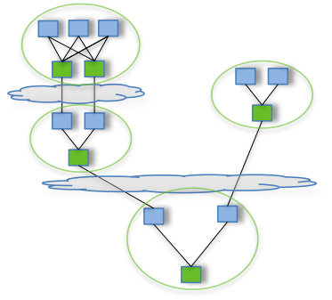
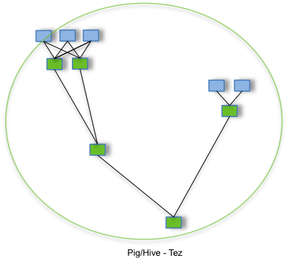
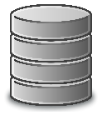
MapReduce vs. Tez
M
M
M
R
R
M
M
R
https://tez.apache.org/

Slide 4
Tez Nedir?
Hadoop uygulamaları için YARN üzerinde koşan dağıtık veri işleme çatısı (framework)
Uygulamalar için parça (batch) ve interaktif veri işleme imkanı
MapReduce mantığını kullanır, ancak optimize eder.
Hedefinde veri işleyen uygulamalar var
Örneğin: Hive ve Pig
Spark gibi veri işleme akışında DAG (Directed Acyclic Graph - Yönlendirilmiş Döngüsüz Graf) kullanır
Hadoop dağıtık ortamında zor problemleri ben çözerim, sen işine bak

Slide 5
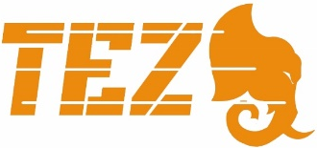






Tez’in Hadoop Ekosistemindeki Yeri
Veri İşleme
Veri İşleme
Veri Analizi
Uygulama
Akan Veri Analizi
Parti (Batch) Analiz
Hesaplama
Kaynak Yönetimi - YARN
Dosya Sistemi - HDFS
Depolama

Slide 6
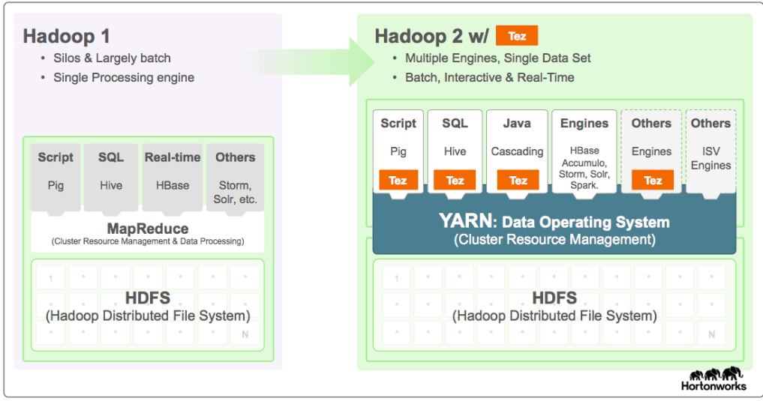
Tez’in Hadoop Ekosistemindeki Yeri
Kaynak: https://hortonworks.com/apache/tez/

Slide 7
Tez Ne Sağlar?
YARN uygulaması geliştirenler için bir API ve çatı
Geliştirici! Sen işine bak, kaputun altı benim
Spark’ın aksine son kullanıcıya pek yüzünü göstermez
Daha iyi performans
Sonuçların öngörülebilirliği
Hesaplama kapasitesini daha iyi kullanır
Client side application
Bazı müşterileri: Hive, Pig

Slide 8
Tez Nasıl Çalışır
Veri işleme modelinde graf kullanır: düğümler uygulama mantığı, kenarlar ise veri akışını temsil eder.

